Slide 1

Влияние актуализации сенсорно-перцептивной сферы на параметры реоэнцефалограммы у младших школьников с ЗПР
МИНИСТЕРСТВО ОБРАЗОВАНИЯ И НАУКИ РОССИЙСКОЙ ФЕДЕРАЦИИ Федеральное государственное автономное образовательное учреждение высшего образования «ЮЖНЫЙ ФЕДЕРАЛЬНЫЙ УНИВЕРСИТЕТ»
Карантыш Галина Владимировна,
Доктор биологических наук, доцент, и.о. зав.кафедрой коррекционной педагогики

Slide 2
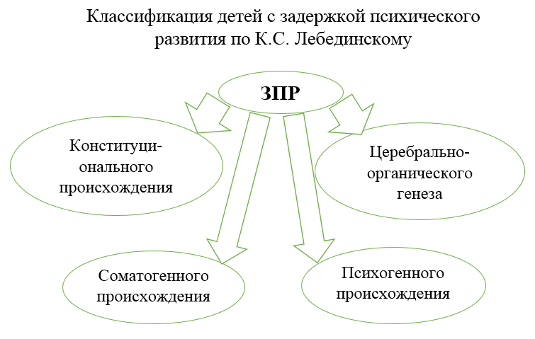

Slide 3
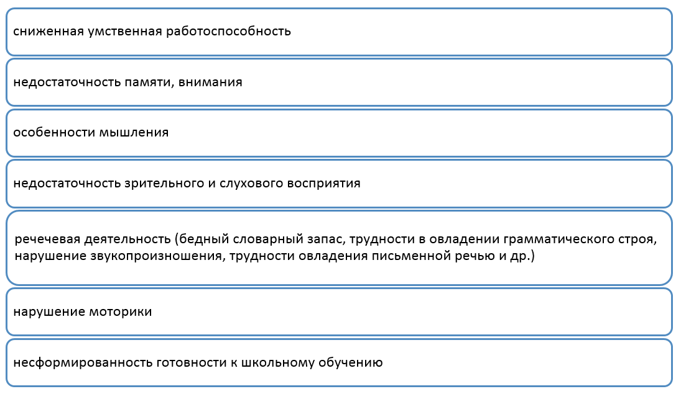

Slide 4
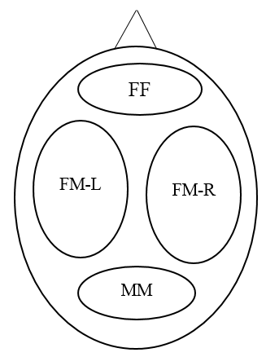
Диагностика органического поражения ЦНС
Реографическое исследование
Исследование анамнеза
Клинический психиатрический осмотр
Патопсихологическое тестирование (исследовали показатели функций памяти, внимания, мышлен6ия, работоспособности)
Таблицы Шульте, 6-11 субтесты методики Векслера
Динамику РЭГ регистрировали в 4 отведениях: фронто-мастоидальных левого и правого (FM-L; FM-R) полушарий, фронто-фронтальном (FF) и бимастоидальном (MM).
Рассчитывали средние значения параметров: реографического индекса (РИ), показатель периферического сопротивления сосудов (ППСС), индекс венозного оттока (ИВО), диастолический индекс (ДСИ), время распространения пульсовой волны (ВРПВ), дикротический индекс (ДКИ), модуль упругости (МУ).

Slide 5
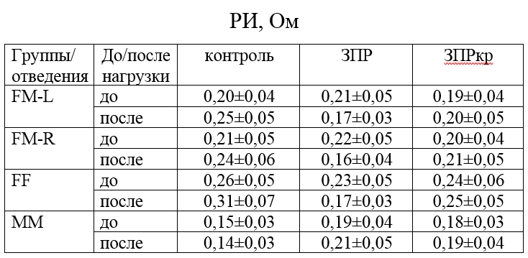
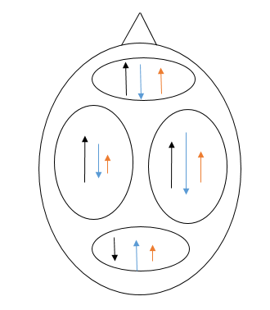
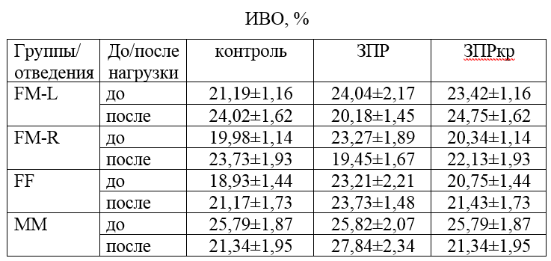
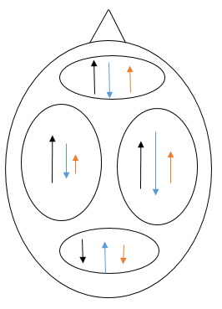
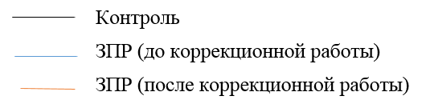

Slide 6
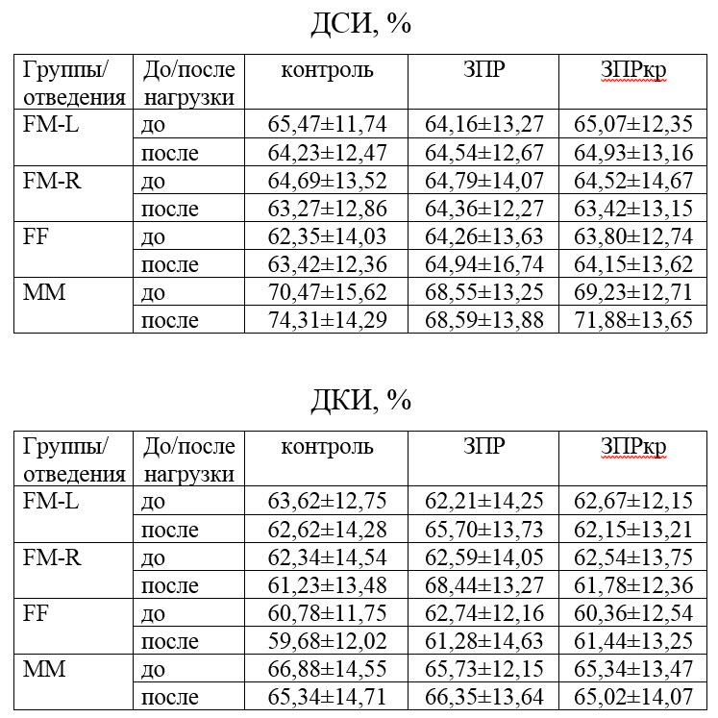
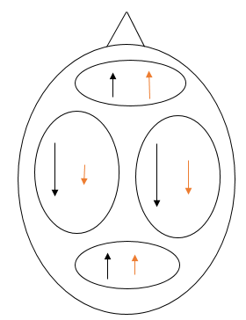
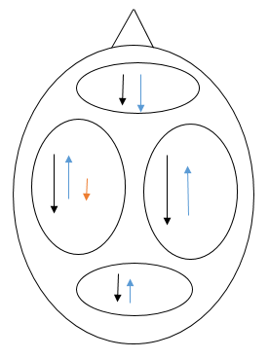

Slide 7
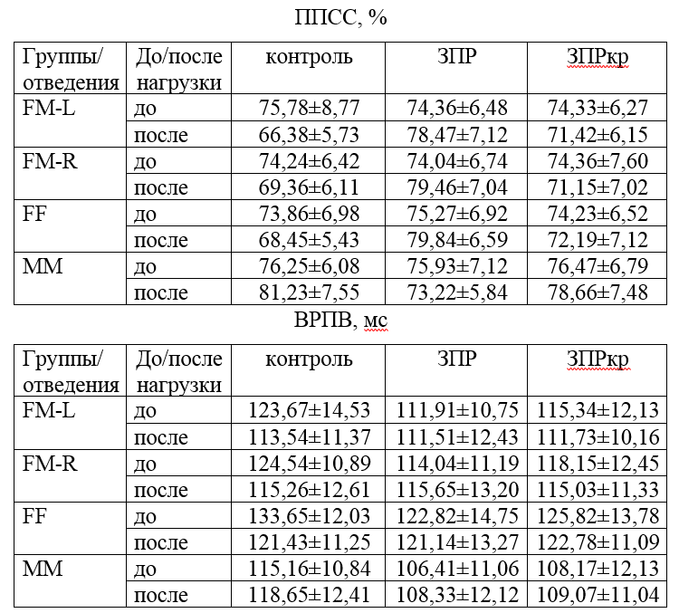
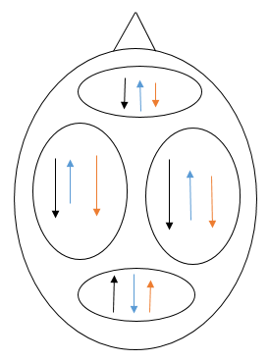
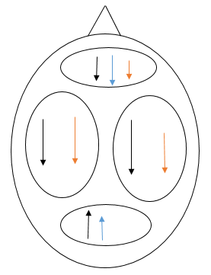

Slide 8
